Slide 1

DID.C
prescription
Notes:
A3팀의 DID.C 구상모델을 발표하겠습니다.

Slide 2
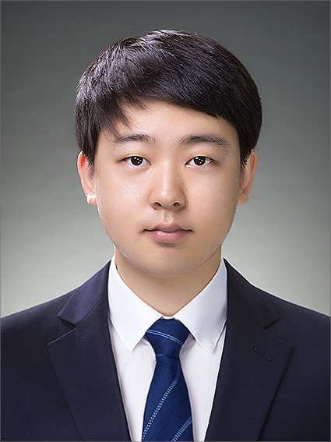
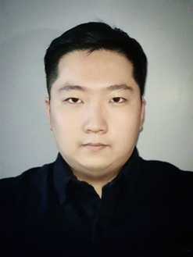
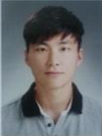
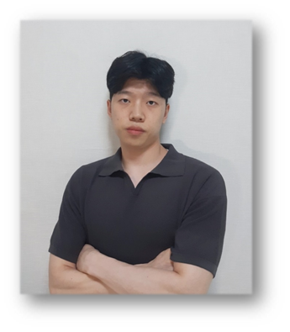
OUR TEAM
Mu Bong
Hyung Jun
Hyun Jun
Jae Pill
Document & Research
Document & Research
Leader
manager
sub Leader

Slide 3
목차
디지털 신원인증의 변화
현재 신원인증의 문제점
대칭키, 비대칭키
DID
제안모델 및 시장방향

Slide 4
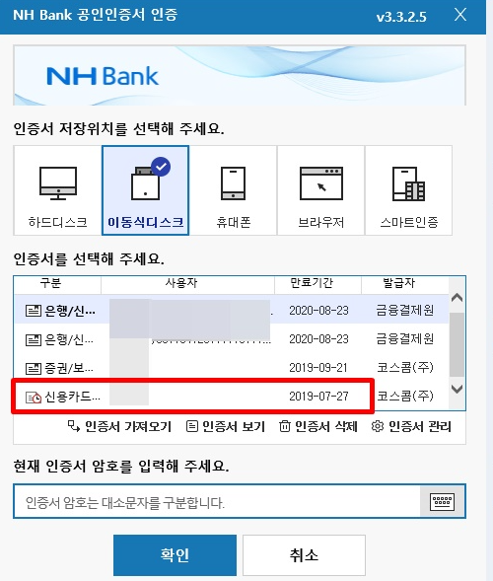
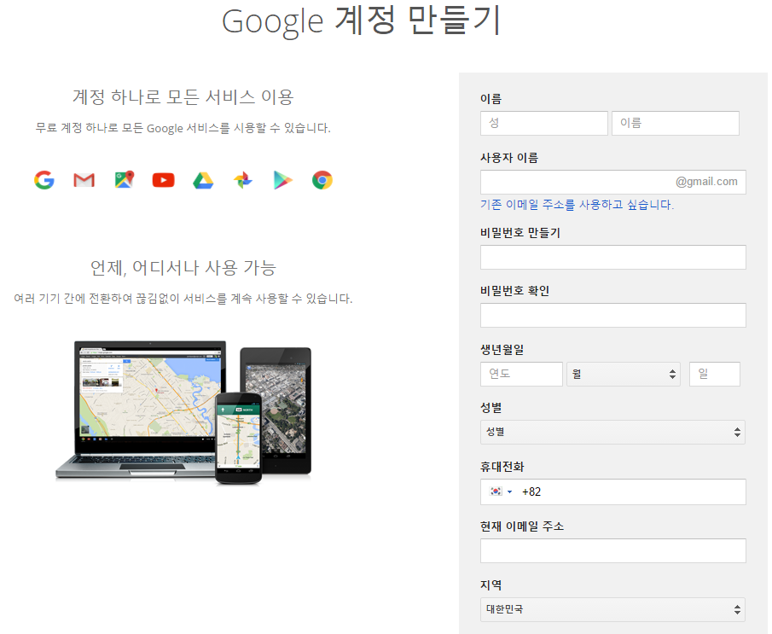
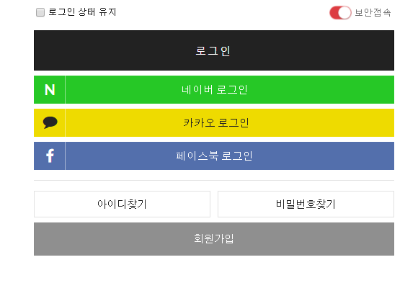
디지털 신원인증 변화
?
google.com
https://blog.naver.com/milleyoung/221599192441
1세대
2세대
3세대
Notes:
신원인증 ?
인터넷 처음 나오면서 대두됨
1세대 디지털 신원인증은 계정을 통해 증명하는 것이다. 네이버, 구글 등 인터넷 포털 서비스에 회원 가입한 계정으로 본인을 증명할 수 있다.
2세대는 중앙형이다. 특정 기관이 사용자의 신원을 중개해 서비스를 받을 수 있도록 지원하는 것이다. 공인인증서가 여기에 해당한다. 사용자는 공증기관이 발급한 공인인증서로 여러 분야의 공공 서비스를 받을 수 있다.
3세대는 연동형이다. 한 기관에서 사용한 디지털 신원인증을 다른 기관에 연동해 사용하는 방식이다. 개별 계정에 일일이 접속하는 번거로움을 해결하기 위해 등장했다. 1세대와 2세대 신원인증 모두 여러 인터넷 서비스에 일일이 회원으로 가입해야 한다. 각 계정 아이디와 비밀번호를 기억해야 하는 어려움도 있다. 3세대는 이러한 방식을 계정 간 연합으로 해결했다.

Slide 5
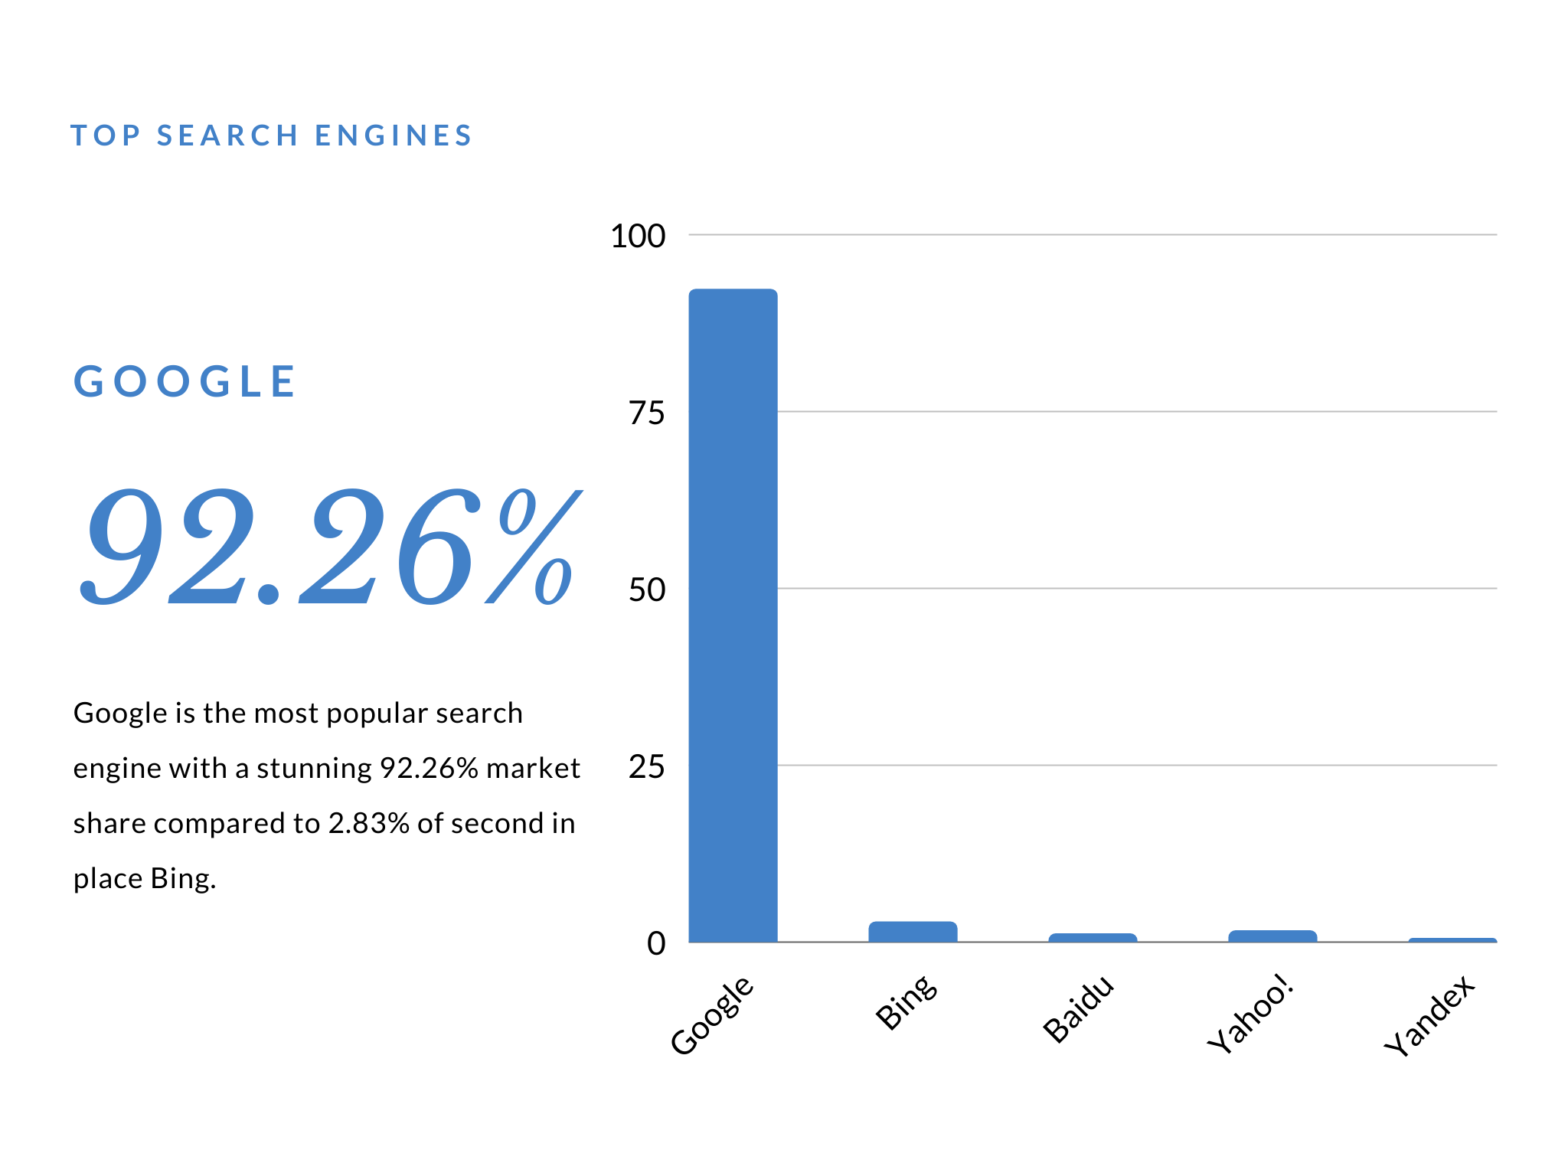
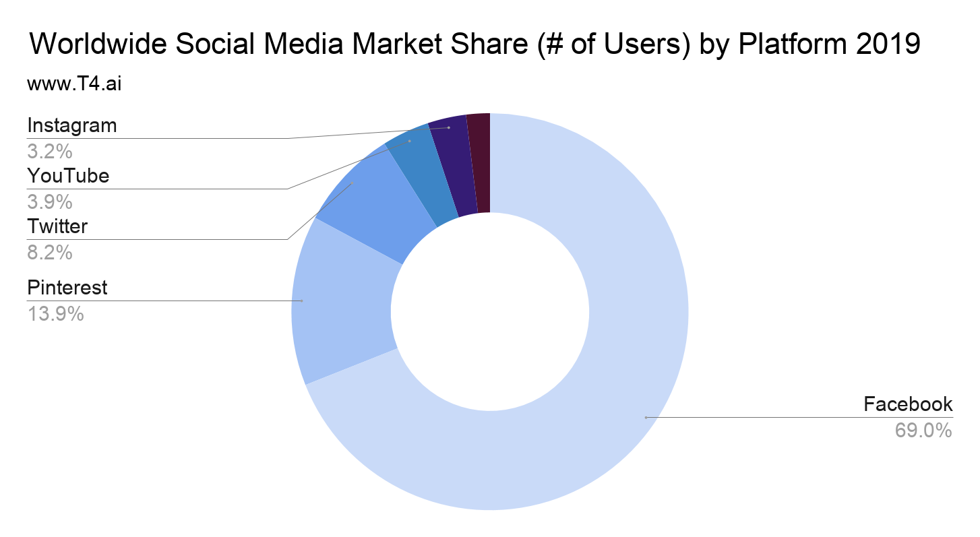
현재 신원인증의 문제점
소셜미디어 시장점유율
검색엔진 시장점유율
https://www.t4.ai/industry/social-media-market-share
https://www.t4.ai/industry/social-media-market-share
Notes:
중앙집중의 문제 , 중앙집중되면 왜 안되? 해킹문제, 플렛폼에서 정보 이용해 다른곳으로 범위 넓혀 빈익빈 부익부 증가

Slide 6
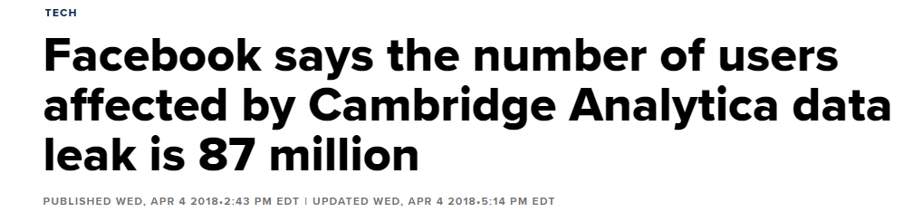
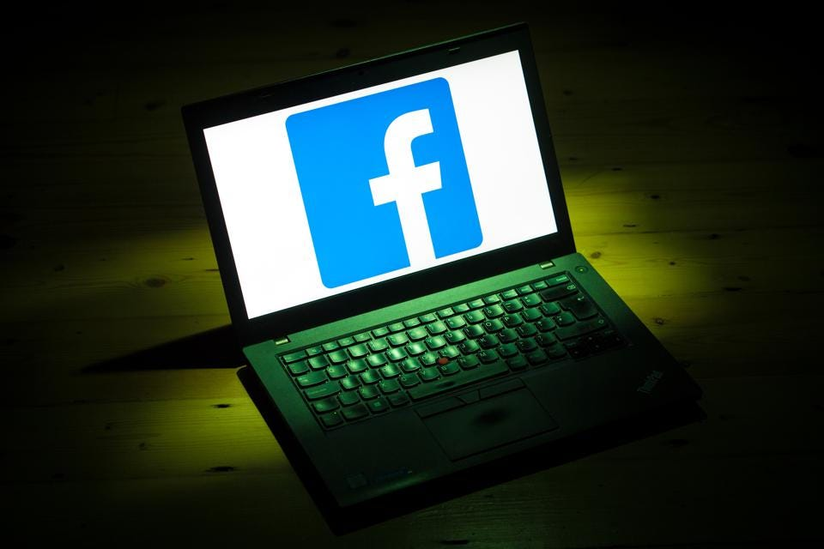
현재 신원인증의 문제점
페이스북 케임브리지 애널리티카 정보 유출사건

Slide 7
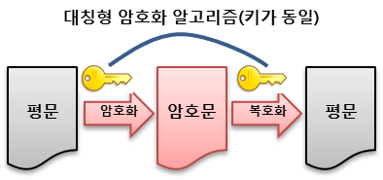
대칭키, 비대칭키
대칭키
암복호화에 쓰이는 키가 같다.
수행시간이 짧다
교환할 사람이 많으면 키 관리가 어려움
사진 출처https://adkim.tistory.com/60
Notes:
출처 : 생활코딩youtube
(1) 암호학1 - 4.1. 양방향 암호화 - 비대칭키(공개키 방식) - 기밀성을 위해서 사용하기 - YouTube
뒤에 DID 및 제안모델을 이해하기 위해 대칭키와 비대칭키를 먼저 설명하겠습니다.
대칭키와 비대칭키방식의 목적은 평문을 타인이 못알아보도록 하기 위해 암호화를 하는 것인데
이 방식들이 DID기술에 쓰입니다.
대칭키방식
예를 들어 B가 A에게 평문을 보내고 싶을때, 비밀키로 평문을 암호화합니다. 그리고 암호화된 평문과 암호화에 쓰였던 비밀키를 A에게 보냅니다. 이것을 받은 A는 받은 비밀키를 사용하여 암호문을 복호화하는 과정이 되겠습니다.
비밀키를 보낼때 제3자로부터 노출될 수 있기에 diffie-hellman의 모듈러 연산을 도입해 보안성을 높였습니다.
대칭키방식의 종류는 AES가 되겠습니다.

Slide 8
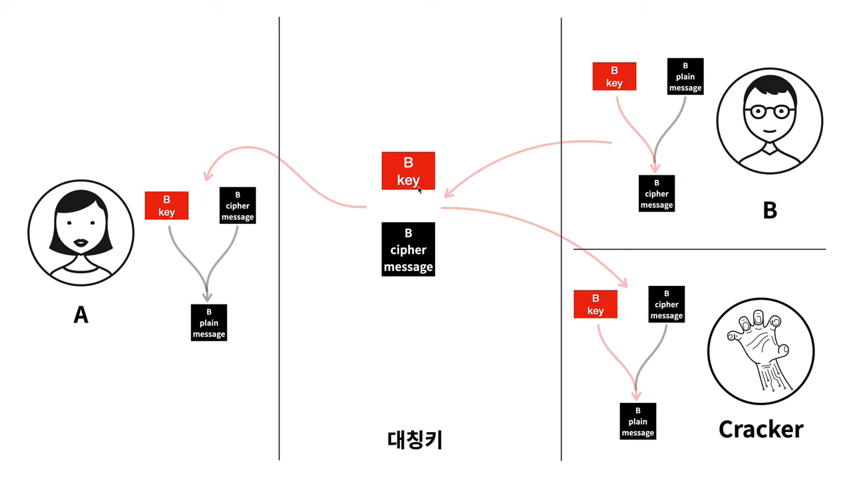
대칭키, 비대칭키
비대칭키
암복호화에 쓰이는 키가 다르다.
공개키방식으로도 불린다.
수행시간이 길다.
Notes:
키가 다르다 에서=> 하나는 공개키 또 다른 하나는 개인키를 사용합니다.
비대칭키방식
그림을 예를 들어, B가 A에게 자신이 작성한 메시지를 은밀하게 보내고 싶을때 사전에 A에게서 A의 공개키를 받습니다. 받은 공개키로 B는 자신의 메시지를 암호화 하여 A에게 보내는데 가운데 그림의 cipher message가 되겠습니다.
A는 받은 cipher message를 자신에게만 있는 개인키로 복호화하여 원문을 볼 수 있게 되는 것이죠.
종류론
RSA 가 되겠습니다.
대칭키,비대칭키 방식 설명은 여기까지입니다. 다음

Slide 9
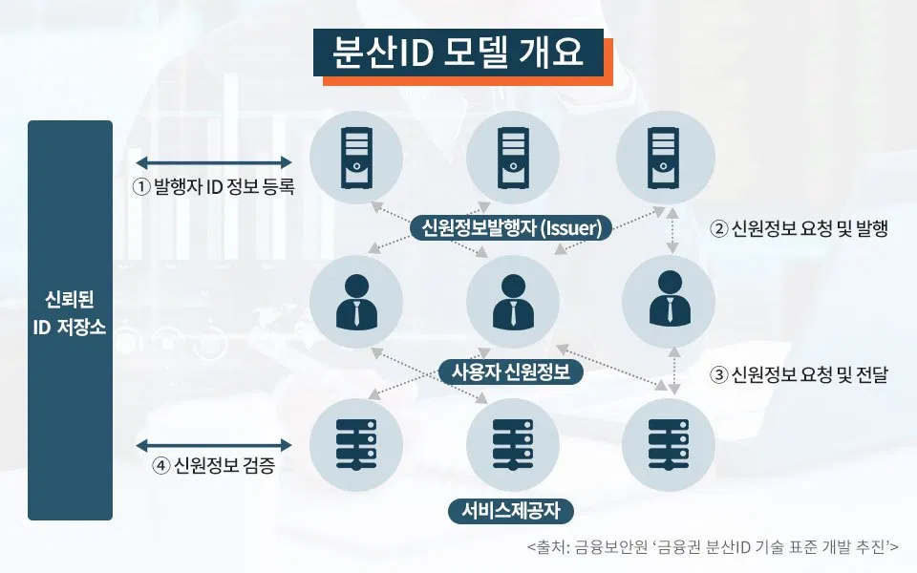
DID .Decentralized Identifier 개념
출처: https://newsroom.koscom.co.kr/18651
Notes:
’탈중앙화 신원증명(Decentralized Identifier)’은 기존 신원확인 방식과 달리 중앙기관에 통제되지 않고,
개개인이 자신의 정보에 완전한 통제권을 갖도록 하는 기술을 말합니다.
이 모델이 주목을 받게 된 이유는 (아이콘루프에서) Identifier 1.0이라 칭하는 모델은 각 서비스업체 마다
아이덴티티 Identity 1.0은 서비스 마다 ID원본(resources)을 만들어 맡겨두고 서비스에게 증명을 받아야 하는 구조입니다
이 경우 저마다 서비스에 맞는 파편화된 인증정보를 관리해야 하며 분실의 위험도 있습니다
이런 문제점을 개선하기 위해
아이덴티티 2.0 에서는 개인정보의 리소스 원본을 모두 제공하는 것이 아니라 필요정보만 활용하여 사용자가 인증하는 모델입니다

Slide 10
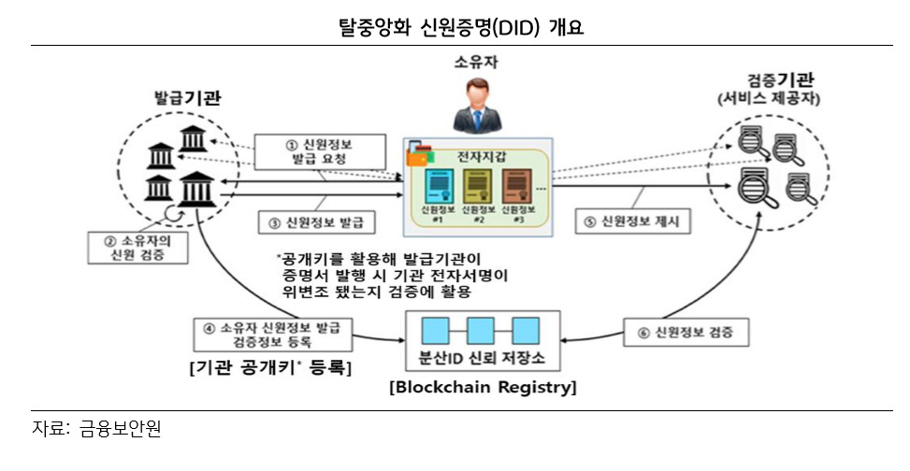
DID .Decentralized Identifier 설명도
Notes:
앞의 2.0 모델에서 신원정보를 발급,제시하는 중간 전달과정의 탈 편취 위험성을 대비하기 위해
대칭키와 비대칭키를 활용 한 암호화를 적용한 모델이 최종의 DID 신원인증 모델입니다
신원정보를 모두 노출 하지 않으며 블록체인을 활용해 신원정보의 유일성, 무결성을 검증하여 신뢰도를 확보 하였습니다

Slide 11
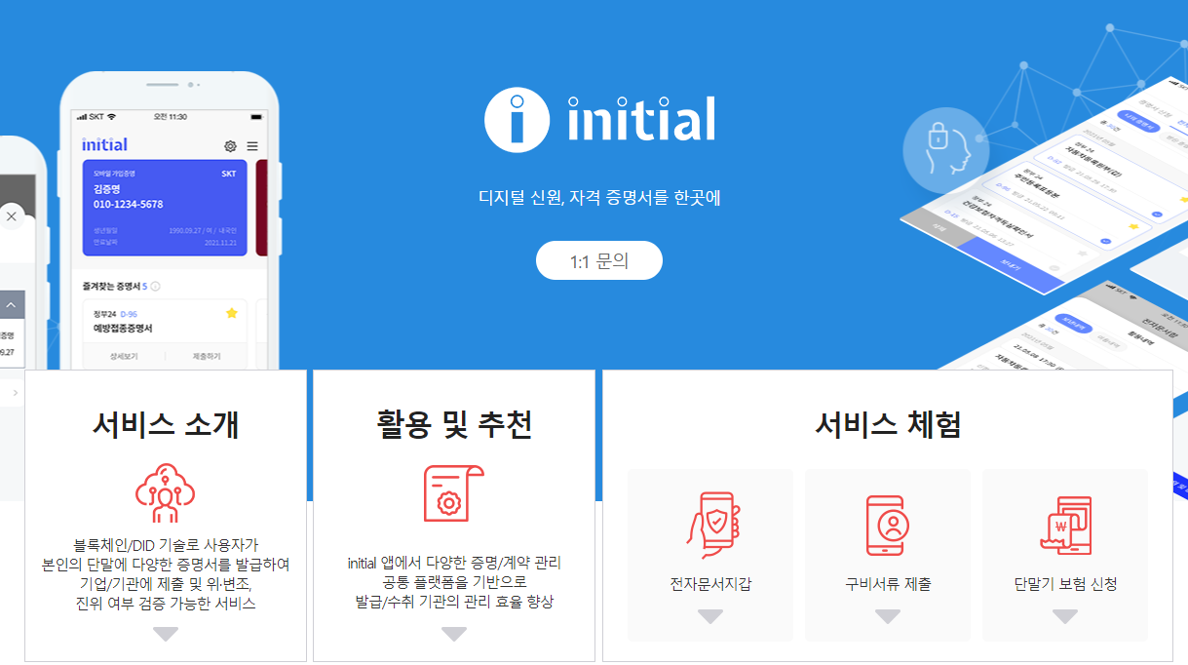
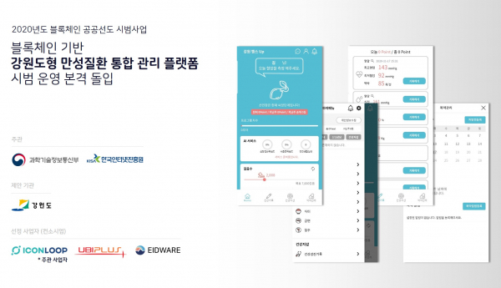
상용화되고있는 플랫폼들
Notes:
http://b2b.tworld.co.kr/bizts/solution/solutionTemplate.bs?solutionId=0076
https://www.ddocdoc.com/
https://www.datanet.co.kr/news/articleView.html?idxno=153029
http://b2b.tworld.co.kr/bizts/solution/solutionTemplate.bs?solutionId=0076

Slide 12
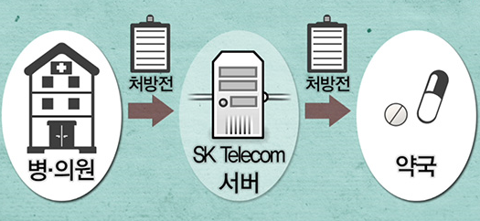
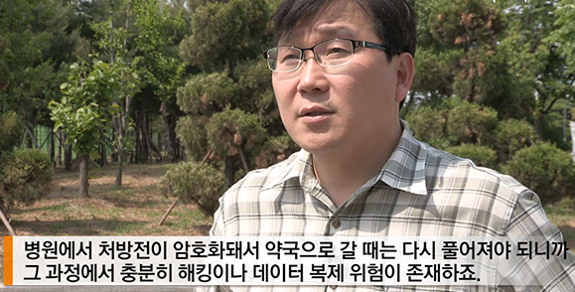
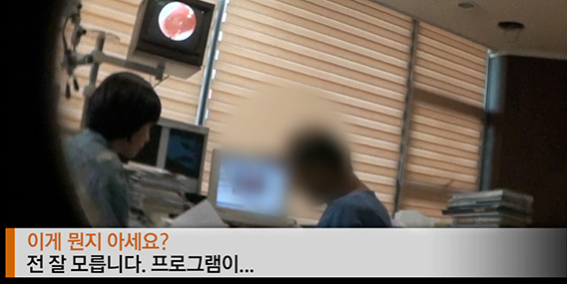
아이디어 탄생 배경
Notes:
https://www.docdocdoc.co.kr/news/articleView.html?idxno=2009346
https://www.youtube.com/watch?v=D36j8R7HPM4

Slide 13

제안모델
병원 - 사용자 - 약국 관계의
DID모델 접목
Notes:
이어서 발표를 맡게 된 A3팀의 000 입니다.
저희 팀의 제안모델은 현재 [ 진료병원 - 사용자 - 약국 ]의 정보전달 관계에 DID기술을 접목시키려 합니다
현재 이 셋의 관계에서는 병원측이 데이터의 주권이며
병원정보시스템에서의 데이터는 외부병원으로의 연계는 가능하지만 통합관리가 아닌 각 병원마다의 시스템으로 파편화 되어 운영되고 있습니다.
각 병원마다 시스템이 다른 예로서 엑스레이와 MRI같은 영상정보를 CD로 받아 다른 병원에 전달하는 경우가 발생합니다
여기에서 DID가 접목이 된다면 앞서 설명드린 정보전달이 Identity 1.0 관계에서 처럼 각 병원(서비스 제공자)마다 정보를 관리를 하는 것이 아니라
2.0모델로 DID를 이용한 진료를 받은 개인의 건강상태 정보를 개인이 관리하게 된다면 처방전의 간소화,
알레르기 증상정보, 그 동안 받은 진료로 복용해온 약물정보 등을 진료 시 기억해낼 필요 없이 전달 할 수 있으며
비단 약국 만이 아니라 복용하는 약물, 건강조사에 관한 R&D 설문조사에서 진료를 통해 인증이 된 정보들을 가치교환적으로 활용 할 수 있을 것입니다.
- 제안모델
- 현재 시스템
- DID 적용 후
- 적용 서비스 & 기대효과
현재 시장에서 병원의 환자정보접수와 약국의 개인정보보호 가이드라인에서도
수집 된 개인정보와 처방전의 개인정보보호를 위한 폐기방안이 있지만
수집동의 만 있으면 과정에 대한 안정성은 염려되지 않고 있는것으로 파악하였습니다.
서비스되고 있는 [똑닥]이라는 진료대기시간 안내 챗봇 서비스는 있지만 병원의 등록과정에서는
아직 예전처럼 성명 주소 주민등록번호 등을 수집하고 있습니다 .
이 부분을 DID모델을 접목시키면 진료접수, 처방전의 약물내용과 처방전에 기입되는 병원, 개인정보를 실물 페이퍼가 없이
약국에서 신원인증과 동시에 연관 된 처방전을 확인하는 모델을 팀원분들과 함께 고안하였습니다.
https://www.newsthevoice.com/news/articleView.html?idxno=19563
미국, 지난해 '전자처방전' 이용 의사 100만명 넘었다

Slide 14
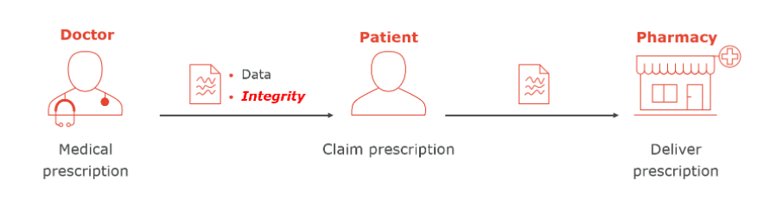
현재 시스템
Notes:
현재 이 셋의 관계에서는 병원측이 데이터의 주권이며
병원정보시스템에서의 데이터는 외부병원으로의 연계는 가능하지만 통합관리가 아닌 각 병원마다의 시스템으로 파편화 되어 운영되고 있습니다.
각 병원마다 시스템이 다른 예로서 엑스레이와 MRI같은 영상정보를 CD로 받아 다른 병원에 전달하는 경우가 발생합니다
현재의 시스템 간단히 도식화한 그림이고
아직까지 종이로 되어있는 처방전과, cd를 이용한 x-ray,mri 를 쓴다.
물론 내 정보는 병원에 저장되어있다.

Slide 15
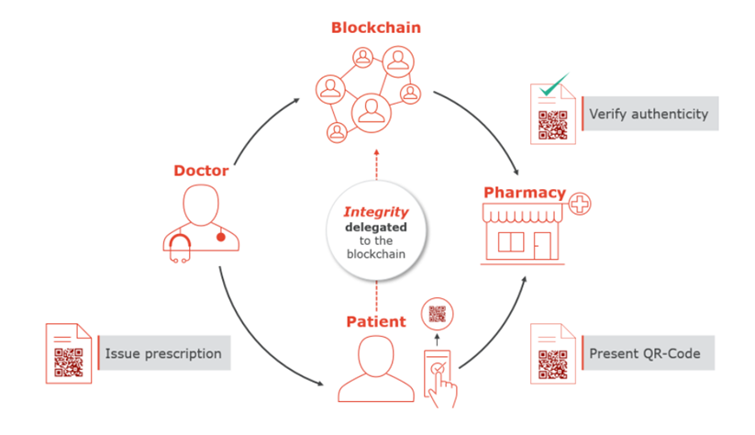
DID 적용 후
mri, x-ray
Notes:
여기에서 DID가 접목이 된다면 앞서 설명드린 정보전달이 Identity 1.0 관계에서 처럼 각 병원(서비스 제공자)마다 정보를 관리를 하는 것이 아니라
2.0모델로 DID를 이용한 진료를 받은 개인의 건강상태 정보를 개인이 관리하게 된다면 처방전의 간소화,
알레르기 증상정보, 그 동안 받은 진료로 복용해온 약물정보 등을 진료 시 기억해낼 필요 없이 전달 할 수 있으며
비단 약국 만이 아니라 복용하는 약물, 건강조사에 관한 R&D 설문조사에서 진료를 통해 인증이 된 정보들을 가치교환적으로 활용 할 수 있을 것입니다.

Slide 16
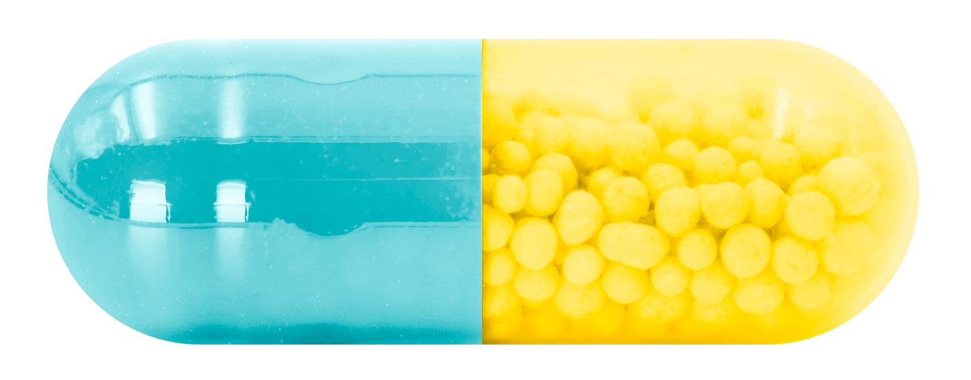
MAKE YOUR IDEA
DID - C
방문자 DB
나의 건강기록
알레르기 관리
복용한 약물정보
진료병원DB
방문자의 진료기록
전자 처방전 발행
Notes:
이어서 발표를 맡게 된 A3팀의 000 입니다.
저희 팀의 제안모델은 현재 [ 진료병원 - 사용자 - 약국 ]의 정보전달 관계에 DID기술을 접목시키려 합니다
현재 이 셋의 관계에서는 병원측이 데이터의 주권이며
병원정보시스템에서의 데이터는 외부병원으로의 연계는 가능하지만 통합관리가 아닌 각 병원마다의 시스템으로 파편화 되어 운영되고 있습니다.
각 병원마다 시스템이 다른 예로서 엑스레이와 MRI같은 영상정보를 CD로 받아 다른 병원에 전달하는 경우가 발생합니다
여기에서 DID가 접목이 된다면 앞서 설명드린 정보전달이 Identity 1.0 관계에서 처럼 각 병원(서비스 제공자)마다 정보를 관리를 하는 것이 아니라
2.0모델로 DID를 이용한 진료를 받은 개인의 건강상태 정보를 개인이 관리하게 된다면 처방전의 간소화,
알레르기 증상정보, 그 동안 받은 진료로 복용해온 약물정보 등을 진료 시 기억해낼 필요 없이 전달 할 수 있으며
비단 약국 만이 아니라 복용하는 약물, 건강조사에 관한 R&D 설문조사에 진료를 통해 인증이 된 이런 정보들을 활용 할 수 있을 것입니다.
- 제안모델
- 현재 시스템
- DID 적용 후
- 적용 서비스 & 기대효과
- 앞으로의 시장동향
진료기록 제3자에 전송 허용 법안 추진
https://www.bosa.co.kr/news/articleView.html?idxno=2147494
"한달에 2~3건"…실효성 없는 병원 앱 전자처방전
http://www.dailypharm.com/Users/News/NewsView.html?ID=266901

Slide 17
적용 서비스 & 기대 효과
<서비스>
비대면을 통한 조제약 주문 / 조제약물 정보 증명
개인정보 암호화를 통한 최소한의 정보 전달 서비스
<기대 효과>
전자처방전을 통한 개인정보 유출 예방
기존 전자처방전 송신 후 미방문 행위 예방
기존 처방전에서의 편의/휴대성 극대화
수집 된 건강정보를 R&D Research 활용
Notes:
https://www.legaltimes.co.kr/news/articleView.html?idxno=51934

Slide 18
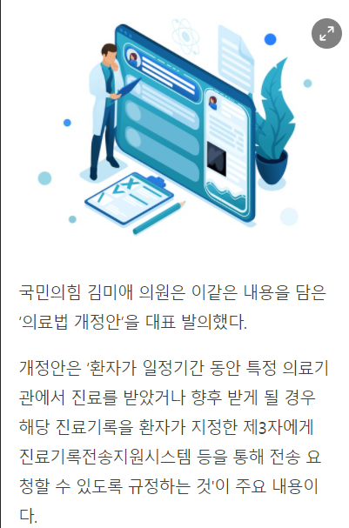
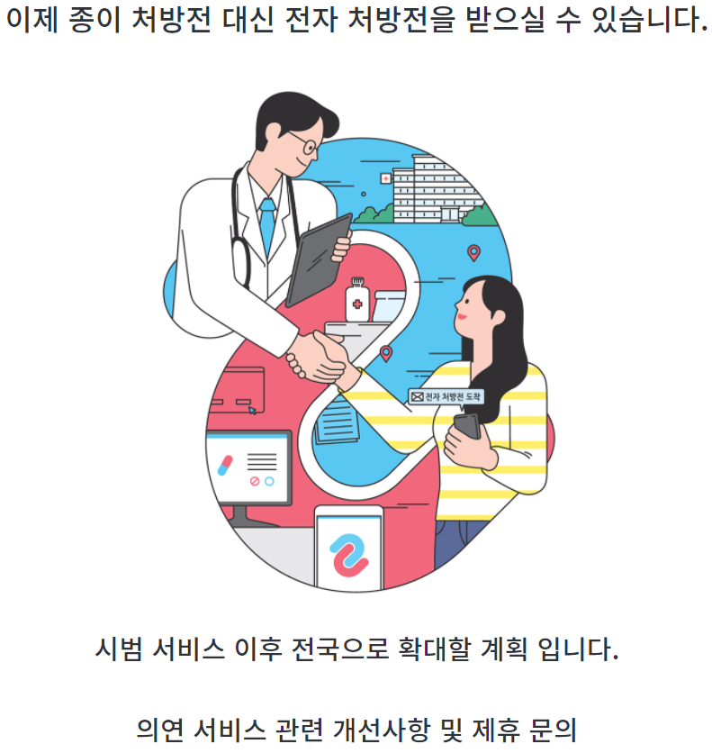
앞으로의 시장동향
<청년의사> 2021.03.30 ‘환자 원하면 의료정보 ‘제3자 전송’ 가능 추진’
<의연> 전자처방전 서비스 2021.06.03
Notes:
앞으로의 시장동향으로는 최근 6월 부터 시범시행 중인 전자처방전서비스 와
‘환자의 동의 시 의료정보를 제3자에게 전송 가능'한 개정안이 발의되는 등
의료데이터를 외부에서도 활용할 수 있게 끔 그 가치가 더욱 중요해지고 있습니다
아쉽게도 아직은 그 데이터의 주권이 병의원에만 있어 1.0과 같은 구조이어서
DID가 접목된다면 개인데이터의 가치 주권을 가져 개인이 활용 할 수 있을 것으로 보입니다.
엠디파크·의료전문 법무법인 의성 '전략적 제휴'
https://www.doctorsnews.co.kr/news/articleView.html?idxno=138137
<의연> 전자처방전 서비스
https://www.mdpeople.co.kr/pc/html/main/index.html
환자 원하면 의료정보 ‘제3자 전송’ 가능 추진
https://www.docdocdoc.co.kr/news/articleView.html?idxno=2009129

Slide 19

THANK YOU
Notes:
저희 제안모델 발표를 청취해주셔서 감사합니다.

